Slide 1
Guía para la elaboración de informes en SIGPRO

Slide 2
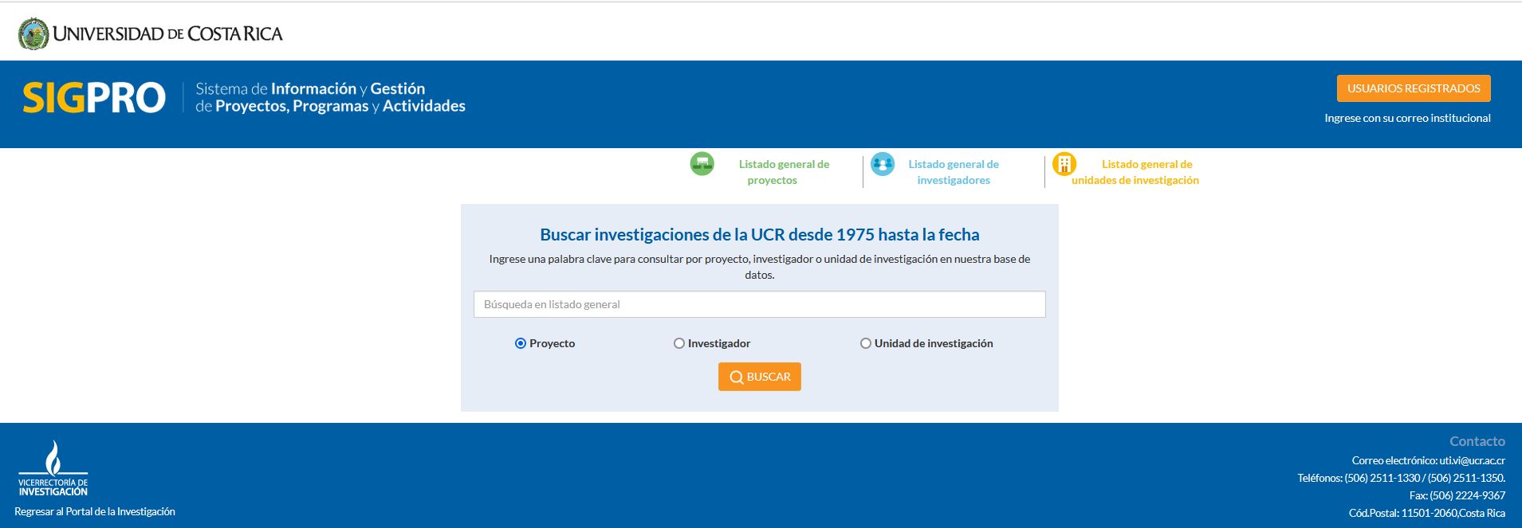
Ingrese a la dirección https://vinv.ucr.ac.cr/sigpro/web/

Slide 3
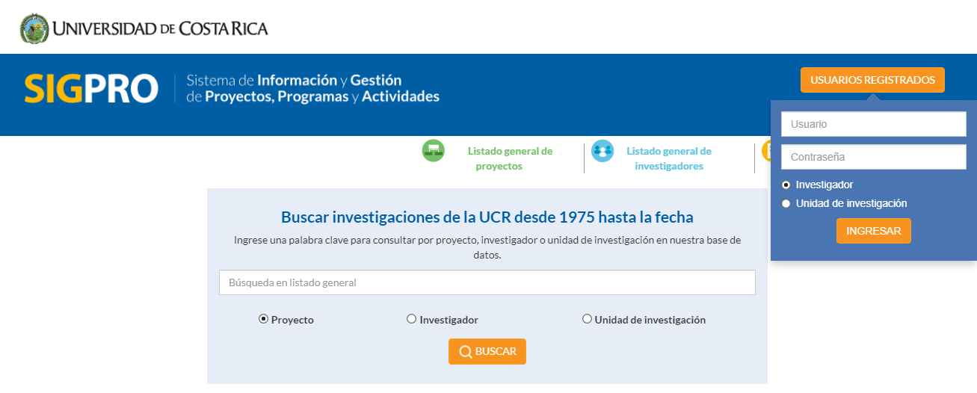
En Usuarios Registrados, ingrese con el usuario y contraseña institucional, debe seleccionar la opción “Investigador”.

Slide 4
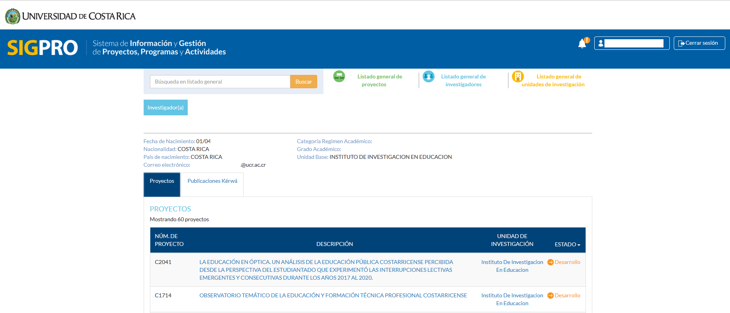
Encontrará información relacionada con su perfil de investigación.

Slide 5
Debe seleccionar el proyecto en el que desea completar el informe

Slide 6
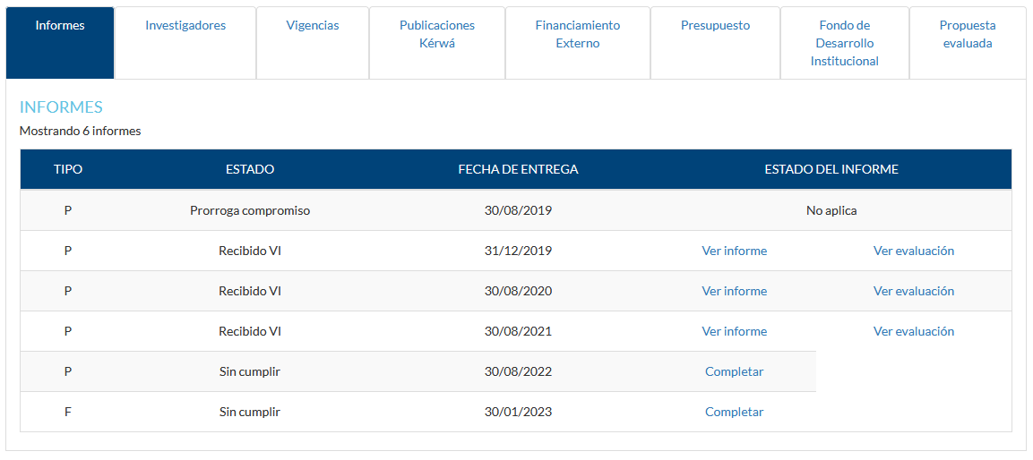
Luego debe ingresar a la sección de “Informes” y dar click en el informe correspondiente en la pestaña “Completar”

Slide 7
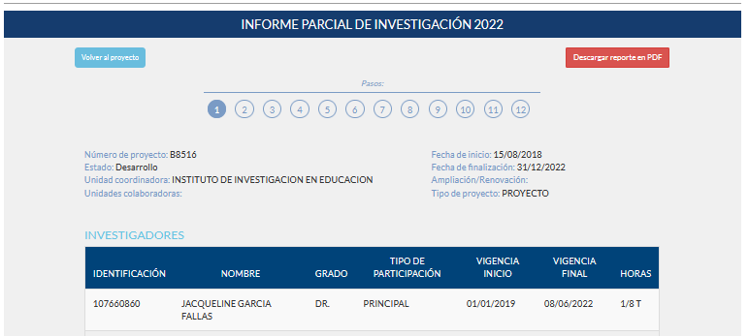
En la primera pestaña se mostrará la información de las personas investigadores del proyecto.
En este mismo espacio, puede añadir al estudiantado que realiza su trabajo final de graduación relacionado con el proyecto.

Slide 8
Pestaña dos, se visualizarán los antecedentes del proyecto.
Podrá realizar anotaciones al final de la página si es requerido.

Slide 9
Pestaña tres, se mostrará la justificación.
Podrá realizar anotaciones al final de la página si es requerido.

Slide 10
Pestaña cuatro, se visualizará la metodología.
Podrá realizar anotaciones al final de la página si es requerido.

Slide 11
Pestaña cinco, se presenta la población de estudio.
Puede agregar anotaciones al final.

Slide 12
Pestaña seis, se mostrará todo lo referente a los convenios externos vinculados a la investigación.

Slide 13
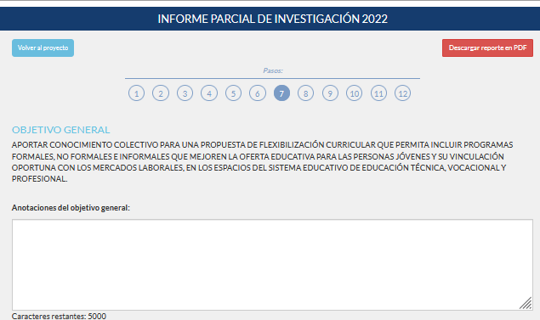
Pestaña siete, se observan los objetivos (General y específicos)
Puede realizar las anotaciones relacionadas al objetivo general

Slide 14
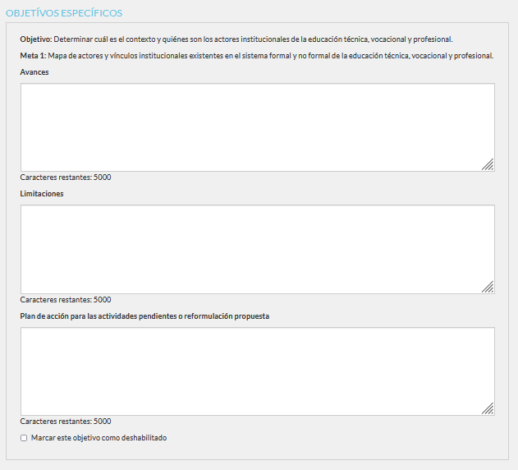
Debe completar todos los campos, desde los avances, las limitaciones y el plan de acción para cada uno de los objetivos específicos

Slide 15
Pestaña ocho,se desplegará el cronograma.
Aquí tendrá la opción de indicar si solicitó presupuesto y/o solicitará ampliación para el próximo periodo

Slide 16
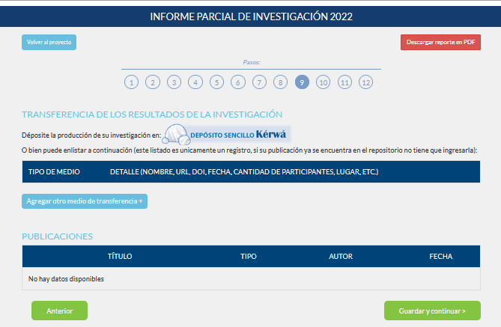
Pestaña nueve, transferencia de resultados del Repositorio Institucional Kérwá

Slide 17
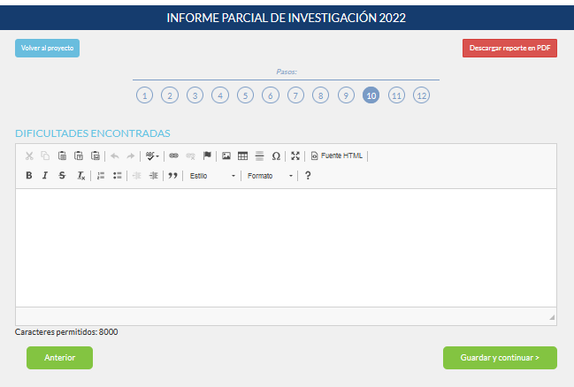
Pestaña diez, en este espacio puede agregar las dificultades encontradas en la investigación.

Slide 18
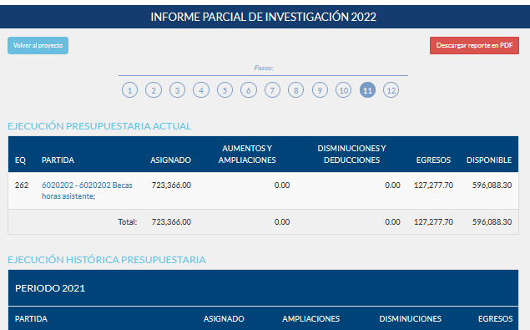
Pestaña once, se presenta la ejecución presupuestaria.

Slide 19
Recuerde guardar los cambios al final de cada página.

Slide 20
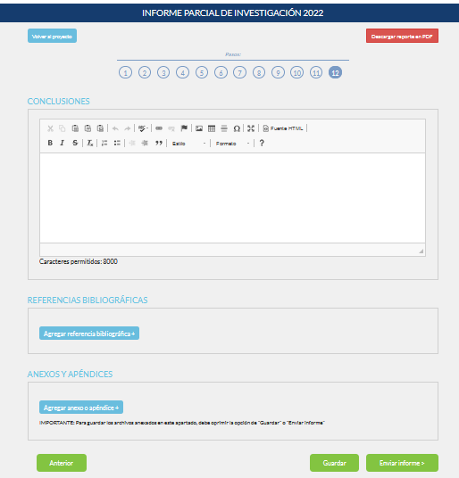
Pestaña doce, podrá incluir las conclusiones de su informe y adjuntar las referencias bibliográficas y anexos.
En este espacio debe agregar el informe en formato INIE
Recuerde guardar los cambios y enviar el informe.

Slide 21
Referencia bibliográficas
Vicerrectoría de Investigación de la Universidad de Costa Rica. (2019, 3 de agosto).Guía para la elaboración de informes en el Sistema SIGPRO[Vídeo].Youtube.https://www.youtube.com/watch?v=4SwYC_XFa8k&t=1s

Slide 22
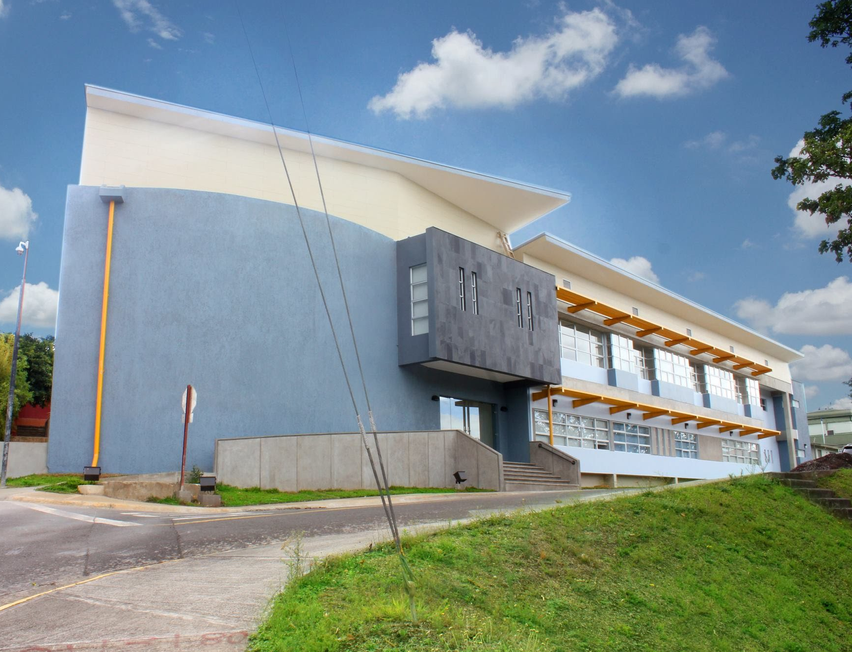
2511-1412
inie@ucr.ac.cr
San Pedro, UCR.
Ciudad de la Investigación

